Slide 1
Ämnet och dess rötter
Lektion 1 · Introduktion
Vad är en organisation?
Varför behövs ledarskap?
Vad betyder tvärvetenskaplig?
Fyra vetenskaper: företagsekonomi, psykologi, sociologi, pedagogik

Slide 2
Vad är en organisation?
Organisation = en grupp människor som samarbetar på ett ordnat och varaktigt sätt för att nå gemensamma mål.
en skola
ett företag
en kommun
en idrottsförening
De ser mycket olika ut – men definitionen stämmer på alla fyra.

Slide 3
Och varför ledarskap?
Där människor ska arbeta mot mål tillsammans behövs någon eller några som
pekar ut riktningen
samordnar arbetet
får gruppen att fungera
Vad ledarskap egentligen är – och varför det inte är samma sak som att vara chef – kommer vi tillbaka till.

Slide 4
Tvärvetenskaplig
Ämnet ledarskap och organisation hämtar kunskap från flera vetenskaper i stället för att bygga på en enda.
Basen finns i fyra områden, och de bidrar med varsitt perspektiv.

Slide 5
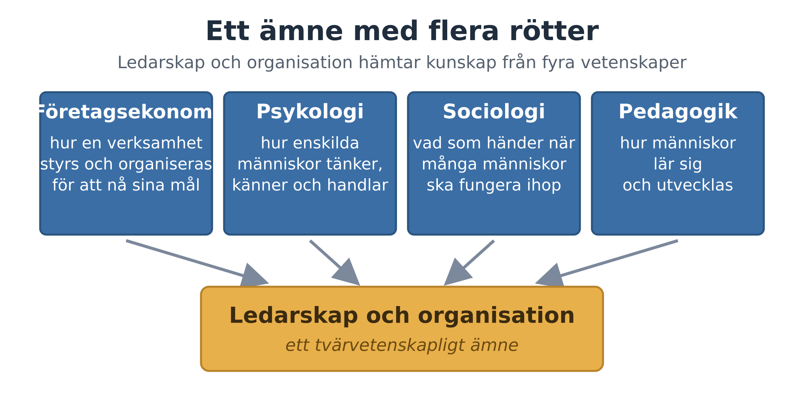
Varför räcker inte en enda vetenskap?

Slide 6
Vad varje vetenskap frågar efter
Företagsekonomi: hur ska en verksamhet styras och organiseras för att nå sina mål?
Psykologi: hur tänker, känner och handlar enskilda människor?
Sociologi: vad händer när många människor ska fungera ihop?
Pedagogik: hur lär sig människor, och hur utvecklas de?
Med begrepp, teorier och modeller från dessa områden behandlar ämnet frågor om ledarskap och organisation i olika typer av verksamheter.

Slide 7
Begrepp, teori och modell
Lektion 2 · Tre tankeverktyg
Vad är ett begrepp?
Vad är en teori?
Vad är en modell?
Hur de tre hänger ihop – och de tre frågorna du alltid ska ställa

Slide 8
Varför just dessa tre ord?
Ämnet använder begrepp, teorier och modeller för att förklara hur individer och grupper fungerar i organisatoriska sammanhang.
Orden återkommer i hela läromedlet. Därför behöver du kunna skilja dem åt redan från början.

Slide 9
Begrepp
Ett fackord med en bestämd innebörd.
Exempel ur boken: motivation, organisationskultur, konflikt.
Begreppen ger oss ett gemensamt språk: när alla menar samma sak med ett ord kan vi diskutera utan missförstånd.

Slide 10
Teori
En sammanhängande förklaring av varför något händer.
En teori nöjer sig inte med att beskriva att medarbetare anstränger sig olika mycket – den försöker förklara varför.
Bra teorier prövas mot verkligheten: håller förklaringen när vi undersöker hur människor faktiskt beter sig?

Slide 11
Modell
En förenklad bild av något komplicerat, ofta ritad som en figur med rutor och pilar.
Tänk på en tunnelbanekarta. Den visar inte varje kurva på spåret, och avstånden stämmer sällan – men den visar precis det du behöver för att hitta rätt.
En modell bedöms inte efter om den visar allt, utan efter om den hjälper dig att förstå och handla.

Slide 12
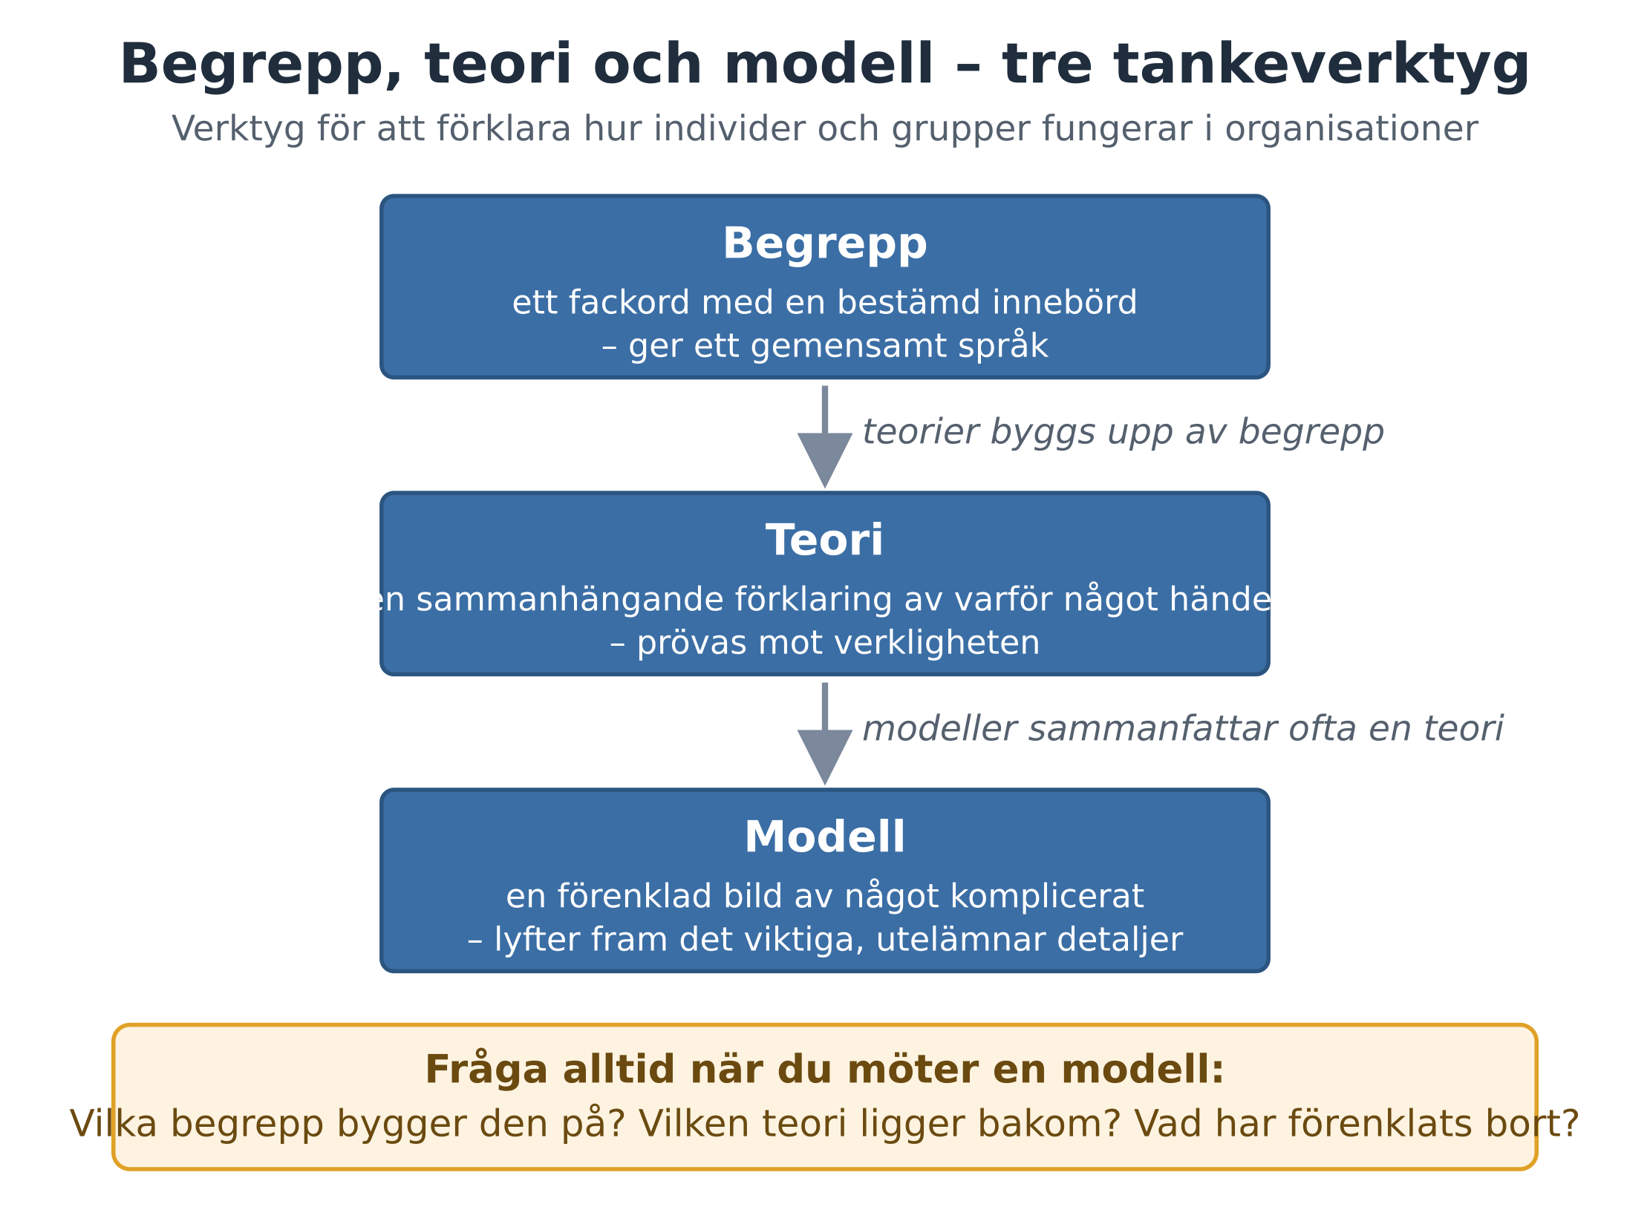
Hur hänger de tre ihop?

Slide 13
Tre frågor till varje ny modell
Vilka begrepp bygger den på?
Vilken teori ligger bakom?
Vad har förenklats bort?
Ta med de tre frågorna genom hela kursen.

Slide 14
Taylor och Fayol
Lektion 3 · Industrisamhällets organisationslära
Industrisamhället: varuproduktion i fabriker dominerar
Taylor och scientific management
Tidsstudien
Fayol: fem funktioner och 14 principer

Slide 15
Synen på ledning växer fram ur sin tid
Länge var västvärlden ett industrisamhälle – ett samhälle där varuproduktion i fabriker dominerade arbetslivet.
I den miljön föddes de första stora organisationslärorna. Två namn räknas till de klassiska organisationsskolorna:
Frederick W. Taylor
Henri Fayol

Slide 16
Taylor: scientific management
År 1911 gav Taylor ut The Principles of Scientific Management – ungefär den vetenskapliga företagsledningens principer.
Idén: ersätt tumregler och gamla vanor med ett systematiskt, vetenskapligt studium av arbetet.

Slide 17
Fyra delar i Taylors idé
Systematiskt studium av arbetet – bland annat med tidsstudier, mätningar av hur lång tid varje moment tar
Vetenskapligt urval och upplärning av arbetare
Samarbete mellan ledning och arbetare
Tydlig delning: ledningen planerar, arbetaren utför
Taylors uttalade syfte: maximal välmåga för både arbetsgivaren och varje anställd.

Slide 18
Fayol: ledningens eget arbete
Medan Taylor studerade fabriksgolvet intresserade sig Fayol för vad ledningen själv gör.
Han delade in ledningsarbetet i fem funktioner:
planera – organisera – leda – samordna – kontrollera

Slide 19
Fayols 14 principer – två av dem
Fayol formulerade också 14 allmänna principer för administration.
Arbetsdelning: arbetet delas upp så att var och en specialiserar sig på sin uppgift.
Enhetlig order: varje anställd ska bara ha en chef att lyda under.
Idéerna kom i original 1916 och spreds genom den engelska översättningen General and Industrial Management 1949.

Slide 20
Idéerna lever kvar – och frågan om baksidan
Besök en snabbmatsrestaurang och se dig omkring: varje arbetsmoment är planerat i förväg, tydligt uppdelat och tidsatt.
Hundra år gamla idéer lever i högsta grad kvar.
Men vad händer med arbetsglädjen när någon annan har planerat varje detalj i ditt arbete?

Slide 21
Nytt samhälle, nytt ledarskap
Lektion 4 · Samhällsomvandling, chef och ledare
Från industrisamhälle till tjänste- och kunskapssamhälle
Varför detaljstyrning fungerar sämre
Hierarkisk och auktoritär
Chef och ledare – inte samma sak

Slide 22
Samhället bytte skepnad
Samhället som de klassiska skolorna byggdes för finns till stora delar inte kvar.
Tjänstesamhälle: de flesta arbetar med tjänster – vård, handel, utbildning, service – i stället för med varutillverkning.
Kunskapssamhälle: kunskap har blivit verksamheternas viktigaste resurs.

Slide 23
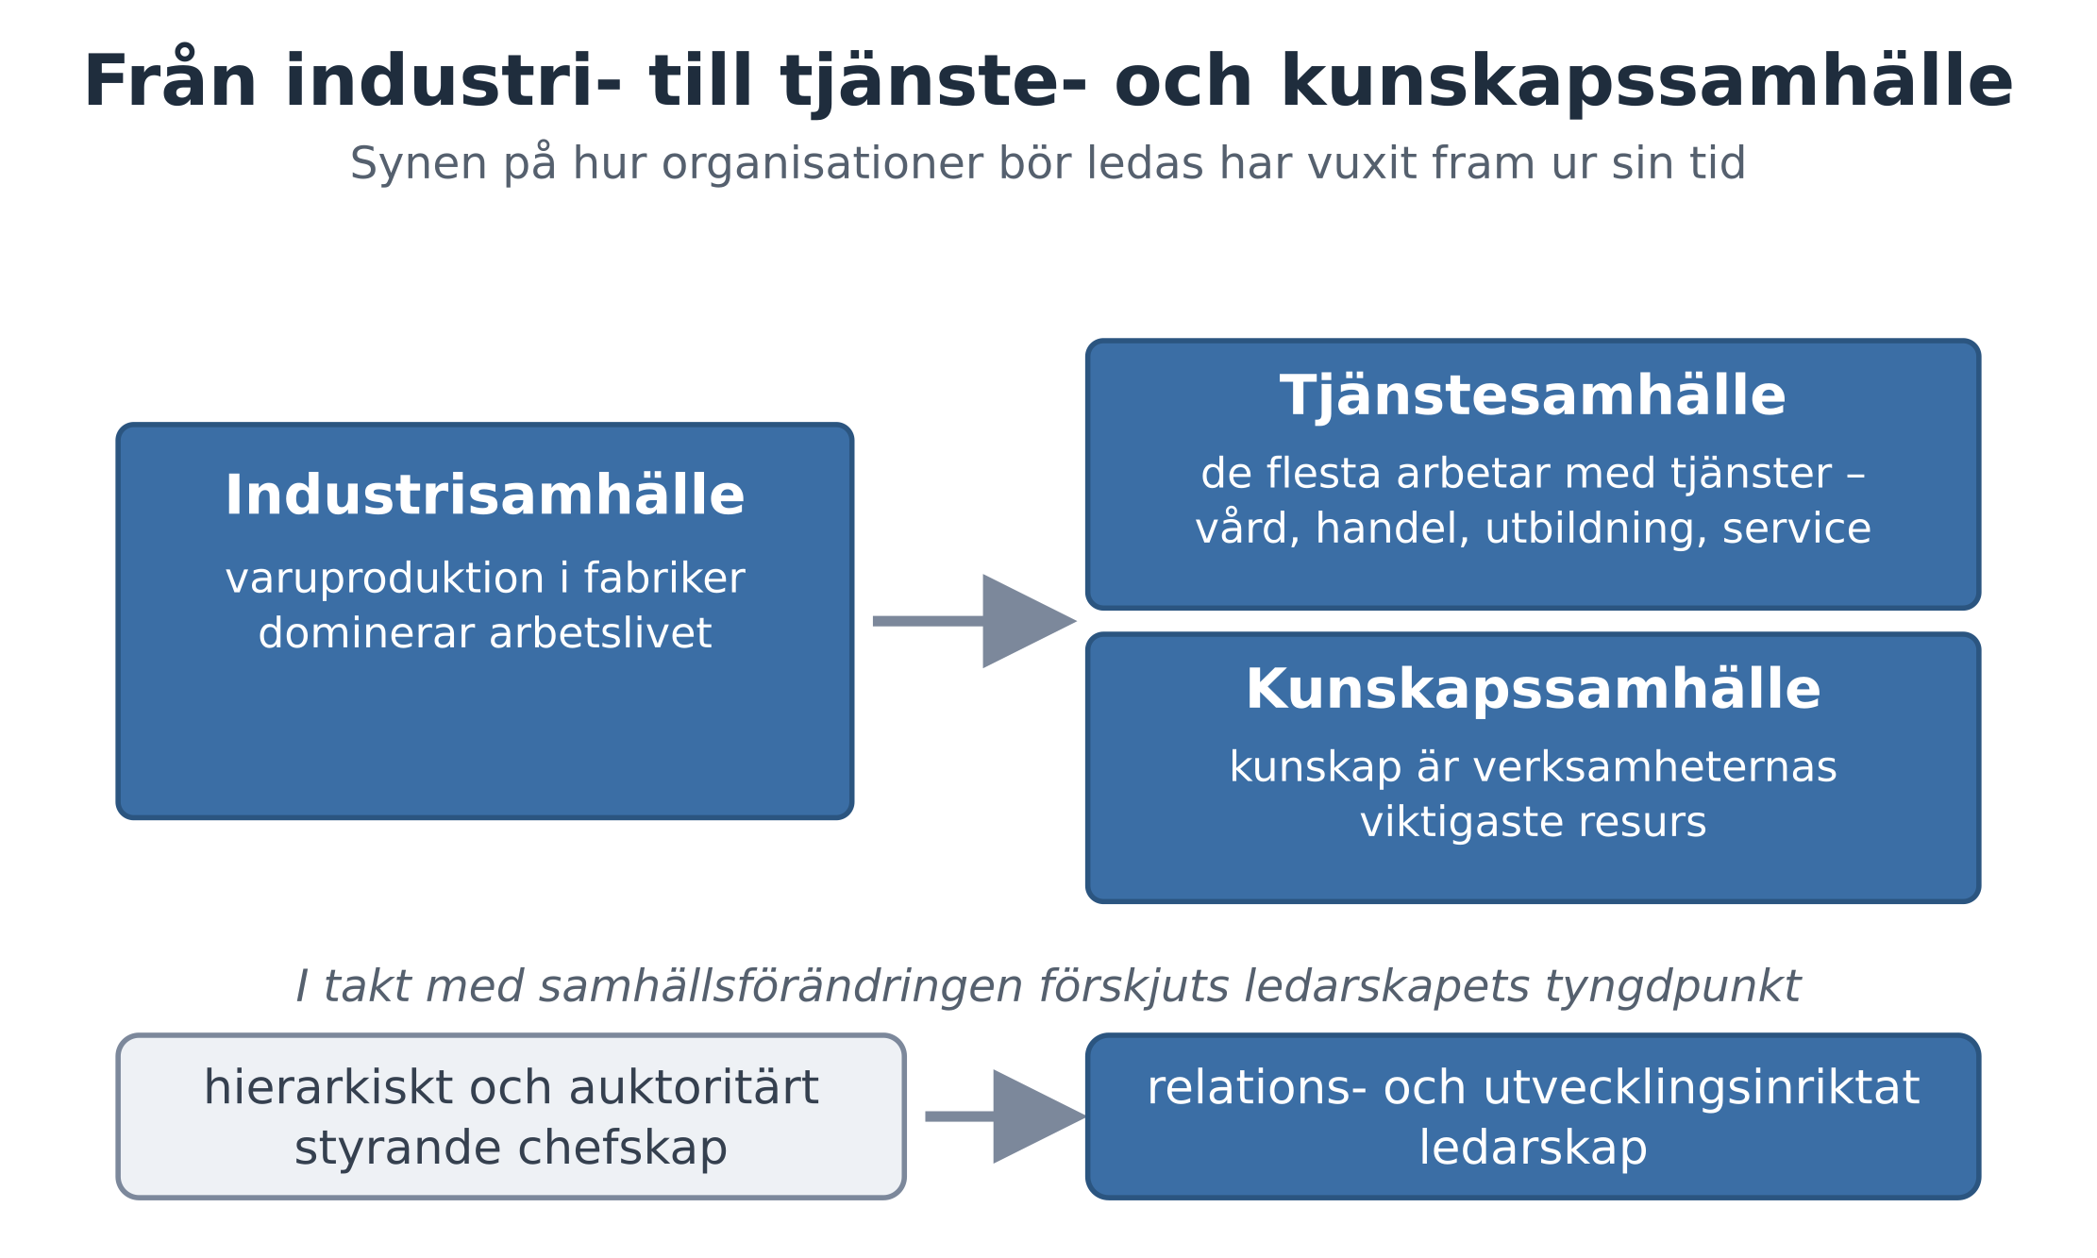
Vad hände med ledarskapet när samhället bytte skepnad?

Slide 24
Varför ledarskapet ändrades
En tjänst uppstår i mötet mellan människor.
Kunskapen sitter hos medarbetarna – inte i maskinerna.
Då fungerar detaljstyrning enligt Taylors modell sämre, eftersom resultatet hänger på medarbetarnas omdöme, kunnande och engagemang.
Tyngdpunkten har därför förskjutits från ett hierarkiskt och auktoritärt styrande chefskap mot ett mer relations- och utvecklingsinriktat ledarskap.

Slide 25
Två ord att ha reda på
Hierarkisk: ordnad i nivåer där varje nivå är överordnad nästa.
Auktoritär: en stil som styr genom order och kontroll snarare än genom delaktighet.

Slide 26
Chef och ledare – inte samma sak
Chef är en formell befattning som någon blir tilldelad uppifrån.
Ledarskap är en påverkansprocess: att få en grupp att sträva mot gemensamma mål.
En lagkapten som får med sig hela laget utövar ledarskap utan att vara chef. En chef som ingen lyssnar på har titeln men inte ledarskapet.

Slide 27
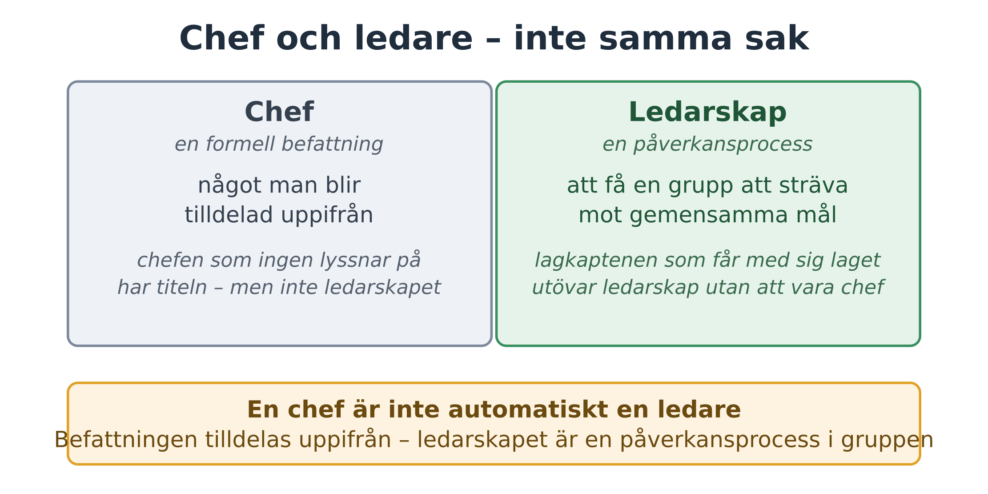
Är chef och ledare samma sak?

Slide 28
Vad gör ett ledarskap välfungerande?
Det är en av ämnets stora frågor.
Ledarskapsforskningen rymmer i dag en lång rad teorier om detta, och forskarna prövar dem mot empiriskt stöd – systematiska undersökningar av verkligheten – för att se vilka som håller.

Slide 29
Omvärlden och organisationen
Lektion 5 · En omvärld i ständig förändring
Vad är en organisations omvärld?
Fem sorters påverkan
Bokhandeln på gågatan
Varför teorier och modeller är barn av sin tid

Slide 30
Ingen organisation lever i ett vakuum
Allt som finns utanför organisationen och påverkar den kallas dess omvärld:
teknik
lagar
konkurrenter
kundernas värderingar
samhällsekonomin
När omvärlden förändras kan organisationen behöva förändras med den.

Slide 31
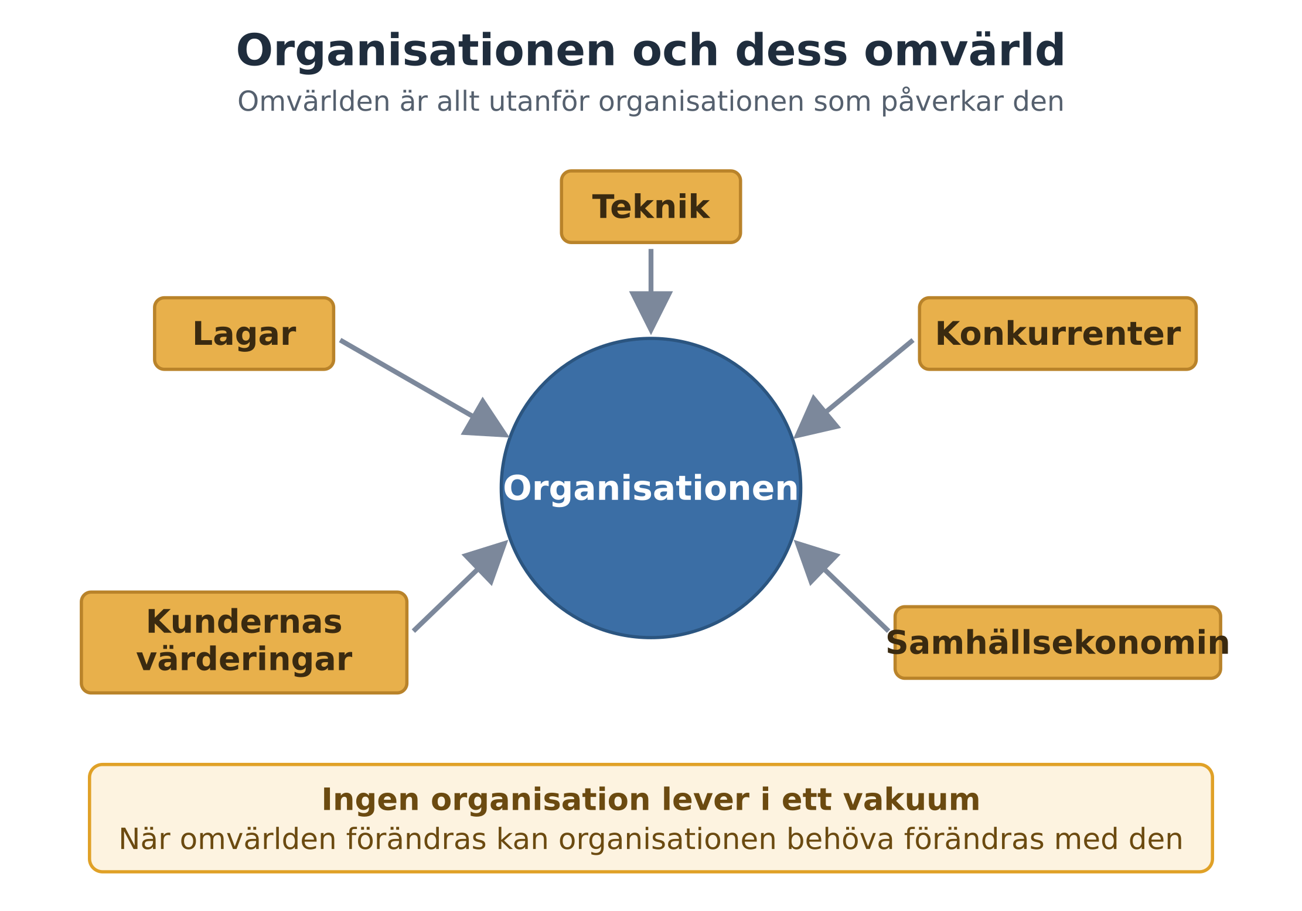
Vad ligger utanför – och vad gör det med ledningen?

Slide 32
Bokhandeln på gågatan
En liten bokhandel möter tre förändringar:
kunderna börjar beställa sina böcker på nätet
hyrorna stiger
en ny generation läser hellre i mobilen
Ägaren står inför ett val: fortsätta som förut och se kunderna försvinna, eller förändra verksamheten – kanske mot evenemang, kaféhörna och egen näthandel.
Exemplet är påhittat, men mekanismen är verklig.

Slide 33
Trådarna knyts ihop
Taylors och Fayols läror var svar på industrisamhällets omvärld, med dess fabriker och stora arbetarskaror.
Dagens betoning av relationer, utveckling och delaktighet är på samma sätt ett svar på tjänste- och kunskapssamhällets villkor.
Teorier och modeller är barn av sin tid.

Slide 34
Det analytiska ögat
Fråga därför aldrig bara vad en teori säger, utan också
när den uppstod
vad den var ett svar på
En sak har alla tiders organisationer gemensam: de består av människor.

